Slide 1

MICROSOFT WORD 2010
Hatus Ferreira
AULA 11
Pag. 122

Slide 2
O que iremos ver?
MALA DIRETA
COMO CRIAR
EXERCÍCIOS
Notes:
Nesse slide é importante o educador destacar que uma aula show não precisa ser uma performance fantástica, apesar de poder contar com esse recurso. A aula show alcança o seu propósito maior, que é o de fazer seu aluno participar e dar significado para ele, é fazer o momento da aula tornar-se uma experiência muito interessante para o aluno. Ele é quem deve participar e agir. Salientar que é importante unir conteúdo e criatividade. Não adianta rechear a aula de recursos, sem associar o conteúdo aos apoios. Não se pode esquecer que tudo vai depender de planejamento. Uma aula show é, sem dúvida, uma aula planejada.

Slide 3
O que é
É um recurso que nos permite criar vários documentos através de um único texto. Exemplo um Convite.
Notes:
A dinâmica de grupo constitui um valioso instrumento educacional que pode ser utilizado para trabalhar o ensino e aprendizagem quando opta-se por uma concepção de educação que valoriza tanto a teoria como a prática e considera todos os envolvidos neste processo como sujeitos. As dinâmicas devem ser planejadas, devem ter relação com o conteúdo e o educador deve ter preparado todos os recursos necessários com antecedência. Dinâmicas são ferramentas que ajudam a garantir o sucesso das aulas e não devem ser entendidas como “tapa burados”. Planejamento, não esqueçam.

Slide 4
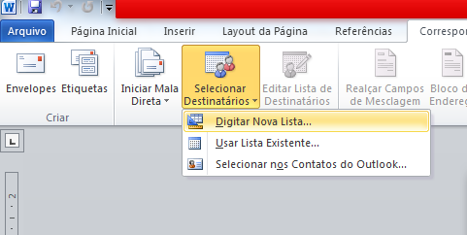
CRIANDO UMA MALA DIRETA
Notes:
Os vídeos e músicas são excelentes recursos para tornar a aula mais dinâmica. Os alunos sentem-se motivados a participar de discussões sobre temas de filmes ou interpretar alguma canção que tenha relação com o conteúdos estudado. Conheça os alunos e você encontrará recursos proveitosos para dinamizar as aulas e torná-las mais atrativas. Da mesma forma que outros recursos, os vídeos e músicas não devem ser utilizados apenas para preencher um tempo ocioso da aula, pois os alunos percebem quando há relação com o que se está estudando ou a inserção foi feita apenas para distração. Verifique com os educadores se eles já utilizaram alguns desses recursos e analisem os resultados obtidos. Discutam sobre a importância do planejamento e da relação com o conteúdo a ser estudado.

Slide 5
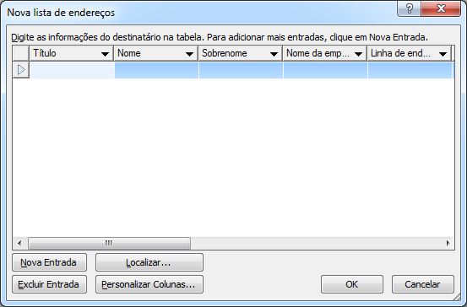
PERSONALIZAR COLUNAS
Notes:
Verifique se todos os educadores sabem o que é uma aula problematizada. Caso surjam dúvidas, busque as respostas necessárias. Auxiliando a todos na elaboração de uma aula Show!

Slide 6
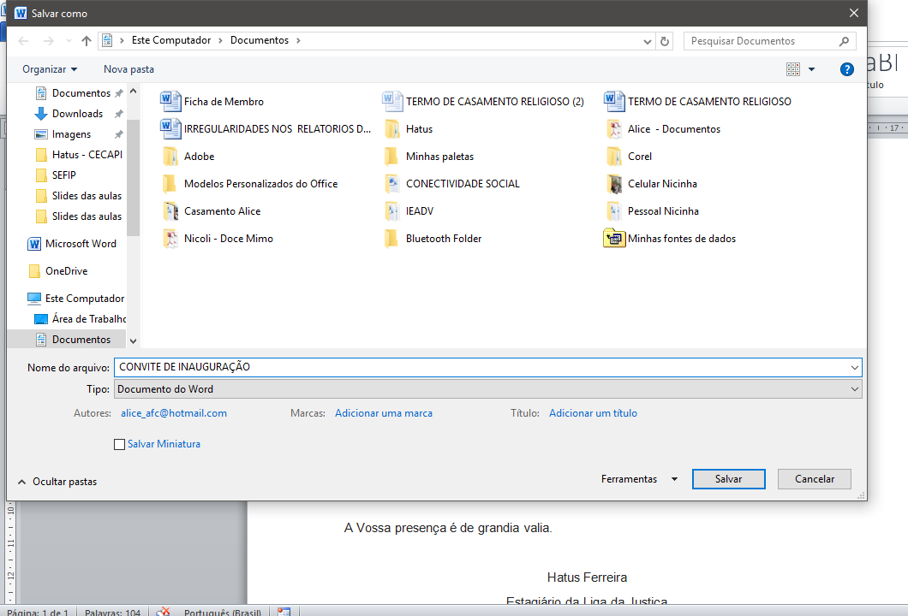
Nome do Arquivo
Notes:
6
______________________________________________________________
______________________________________________________________ ______________________________________________________________ ______________________________________________________________ ______________________________________________________________ ______________________________________________________________ ______________________________________________________________ ______________________________________________________________ ______________________________________________________________ ______________________________________________________________ ______________________________________________________________
______________________________________________________________
______________________________________________________________
______________________________________________________________
______________________________________________________________
______________________________________________________________

Slide 7
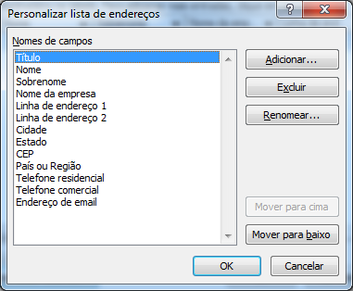
INSERINDO NOMES OU EXCLUINDO
Notes:
7
______________________________________________________________
______________________________________________________________ ______________________________________________________________ ______________________________________________________________ ______________________________________________________________ ______________________________________________________________ ______________________________________________________________ ______________________________________________________________ ______________________________________________________________ ______________________________________________________________ ______________________________________________________________
______________________________________________________________
______________________________________________________________
______________________________________________________________
______________________________________________________________
______________________________________________________________

Slide 8
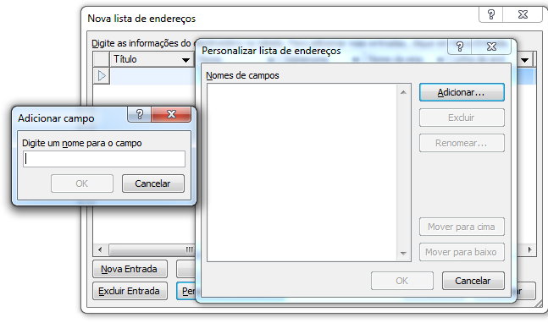
ADICIONANDO O NOME
Notes:
8
______________________________________________________________
______________________________________________________________ ______________________________________________________________ ______________________________________________________________ ______________________________________________________________ ______________________________________________________________ ______________________________________________________________ ______________________________________________________________ ______________________________________________________________ ______________________________________________________________ ______________________________________________________________
______________________________________________________________
______________________________________________________________
______________________________________________________________
______________________________________________________________
______________________________________________________________

Slide 9
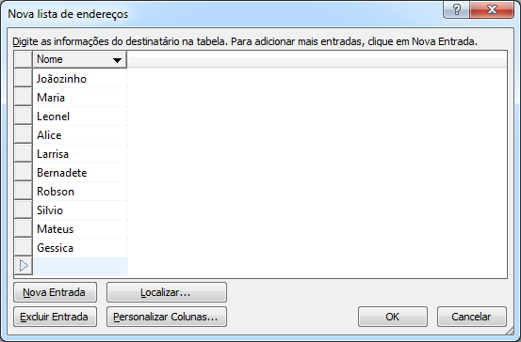
NOVA ENTRADA
Notes:
9
______________________________________________________________
______________________________________________________________ ______________________________________________________________ ______________________________________________________________ ______________________________________________________________ ______________________________________________________________ ______________________________________________________________ ______________________________________________________________ ______________________________________________________________ ______________________________________________________________ ______________________________________________________________
______________________________________________________________
______________________________________________________________
______________________________________________________________
______________________________________________________________
______________________________________________________________

Slide 10
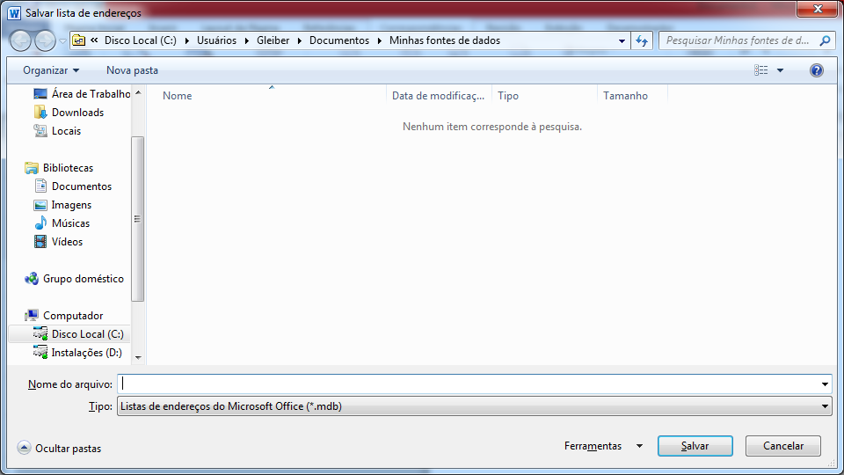
SALVAR SUA LISTA

Slide 11
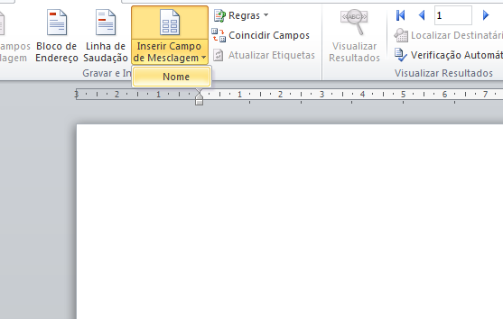
INSERINDO CAMPO

Slide 12

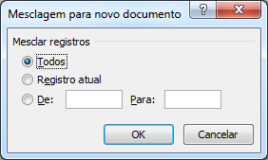
CONCLUINDO E MESCLANDO

Slide 13
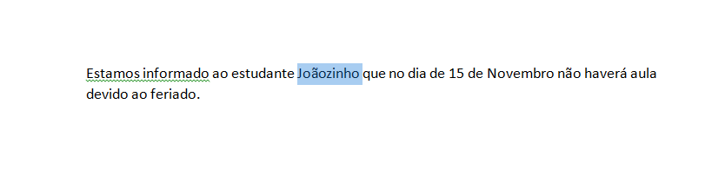

Slide 14
EXERCÍCIO
Crie uma mala direta contendo:
30 amigos
Convidando para seu aniversário.

